Slide 1
Maria Lorenza Longo
Fondatrice dell’Ospedale Incurabili
e delle
Cappuccine di Napoli

Slide 2
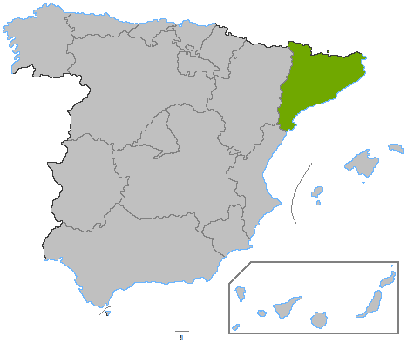
1463
Nasce
Maria Richenza
in
Spagna – Catalogna
forse a Lerida
Catalogna
SPAGNA

Slide 3
1483
Maria Lorenza sposa Giovanni Longo, reggente di Cancelleria di Re Ferdinando d’Aragona.
Da questo matrimonio nascono tre figli.

Slide 4
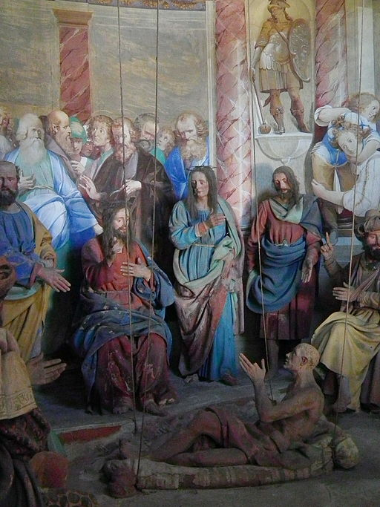
Un giorno, durante una festa da ballo, viene avvelenata da una serva che lei aveva precedentemente rimproverato.
Rimane paralizzata.

Slide 5
Giovanni Longo viene incaricato di andare a Napoli al seguito del Re.
Maria Lorenza è paralizzata.
Che fare?
andare con il marito e la famiglia a Napoli
rimanere in Spagna per non essere di peso

Slide 6
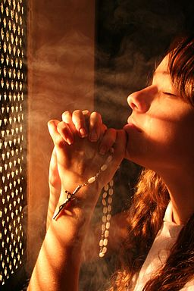
Chiede consiglio al confessore che la manda da un eremita, il quale le dice di seguire il marito perché a Napoli il Signore si sarebbe servito di lei per compiere delle opere.

Slide 7
1506
Il 4 settembre: il re Ferdinando d’Aragona con la flotta navale spagnola salpò dal porto di Barcellona, navigò per due mesi costeggiando la Francia e la Liguria per raggiungere il porto di Napoli il 1° novembre.
Al seguito de Re sbarcava la famiglia Longo.

Slide 8
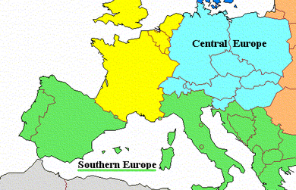
FRANCIA
ITALIA
Spagna
Catalogna
Napoli

Slide 9
1507
30 giugno
il re Ferdinando il Cattolico lasciò Napoli per tornare in Spagna; Giovanni per lavoro dovette accompagnarlo lasciando Maria con i figli e il genero a Napoli.
Giovanni muore e Maria Lorenza rimane vedova, con tre figli, in una città straniera.

Slide 10
1510
5 o 6 giugno
Maria Longo si reca a Loreto accompagnata dalla figlia Speranza e dal genero Gerardo De Omes e la ottiene guarigione.

Slide 11
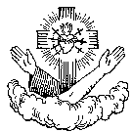
Come ringraziamento per la guarigione ottenuta
indossa l’abito del Terz’Ordine Francescano
Si mette a servizio degli ammalati come volontaria in un ospedale a San Niccolò al Molo

Slide 12
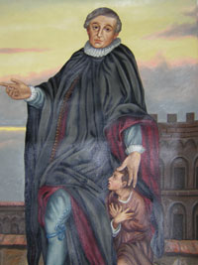
Incontro con Ettore Vernazza, notaio genovese, che la convincerà a fondare un ospedale per incurabili

Slide 13
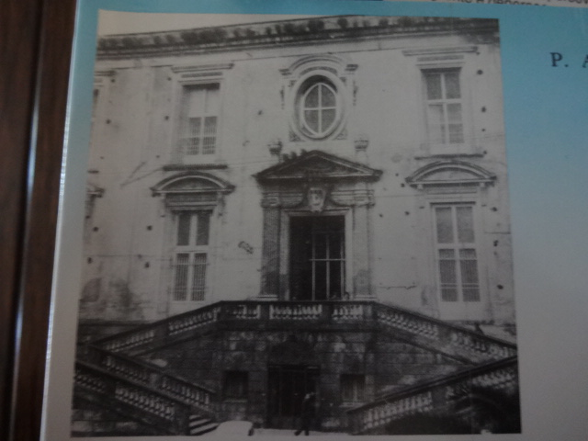
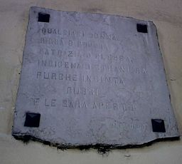
1522
23 marzo
inaugurazione dell’Ospedale
degli Incurabili
di Napoli.

Slide 14
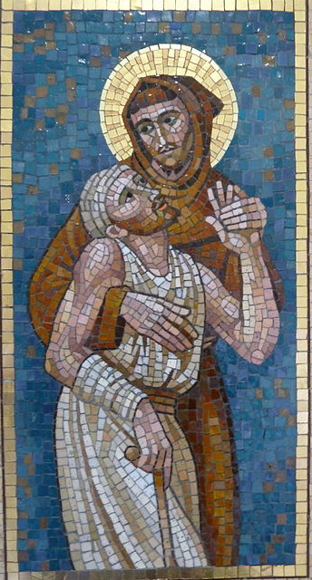
1530
arrivo dei Cappuccini
a Napoli,
ospitati da
Maria Lorenza Longo
fino al 1534.

Slide 15
1533
Maria Lorenza Longo
si affida
alla direzione spirituale
di
Gaetano Thiene.

Slide 16
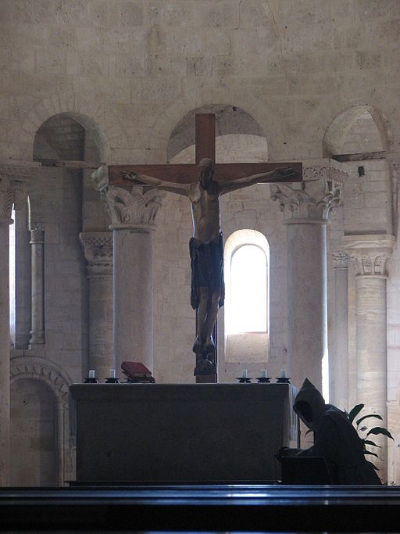
1534
risposta del Carafa ad una lettera a Gaetano Thiene per la volontà di Maria Lorenza Longo di dedicarsi alla vita contemplativa.

Slide 17
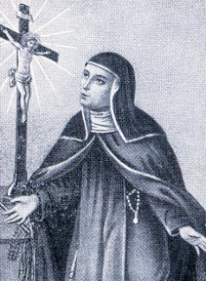
1535
19 febbraio
bolla Debitum pastoralis officii di Paolo III nella quale il papa autorizza la costruzione del monastero di Santa Maria in Gerusalemme, vicino all’Ospedale degli Incurabili, un monastero di monache del terzo Ordine di san Francesco sotto la Regola di santa Chiara.

Slide 18
1538
10 dicembre
Un motu proprio di Paolo III, imponeva ai Cappuccini “in virtù di santa obbedienza” di assumere la direzione spirituale delle religiose.

Slide 19
1538
5 ottobre
Maria Longo ha scritto le Costituzioni irrigidendo la clausura, forse per l’influenza dovuta all’austerità di vita dei cappuccini dei quali voleva assumerne la spiritualità.

Slide 20
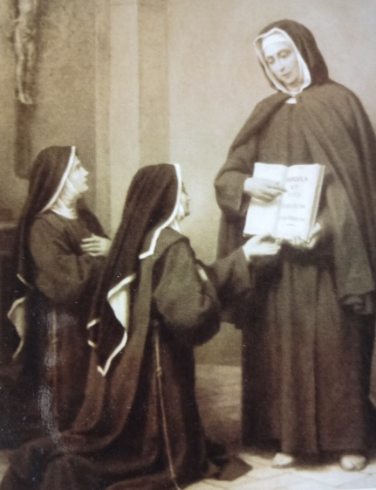
1539
21 dicembre
morte di Maria Lorenza Longo

Slide 21
Bibliografia
Pagina 2 immagine Wikimedia.
Pagina 4 immagine Guarigione del paralitico, particolare, Mattana, Wikimedia.
Pagina 6 immagine Wikimedia.
Pagina 8 immagine Koyos – Wikimedia.
Pagina 10 immagine Guarigione paralitico, particolare, Mattana, Wikimedia.
Pagina 11 immagine Wikimedia.
Pagina 12 immagine Wikimedia.
Pagina 13 immagine Bocachete.
Pagina 14 immagine Jim McIntosh.
Pagina 16 immagine Dongio.
Pagina 17 immagine Wikimedia.

